Slide 1

2017-06-05 MVC Pattern
MVC Pattern
Software Analysis & Design
16512120 한 창민

Slide 2
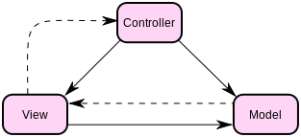
1. MVC Pattern
모델-뷰-컨트롤러(Model–View–Controller, MVC)는 소프트웨어 공학에서 사용되는 소프트웨어 디자인 패턴이다.
이 패턴을 성공적으로 사용하면, 사용자 인터페이스로부터 비즈니스 로직을 분리하여 애플리케이션의 시각적 요소나 그 이면에서 실행되는 비즈니스 로직을 서로 영향 없이 쉽게 고칠 수 있는 애플리케이션을 만들 수 있다.
MVC에서 모델은 애플리케이션의 정보(데이터)를 나타내며, 뷰는 텍스트, 체크박스 항목 등과 같은 사용자 인터페이스 요소를 나타내고, 컨트롤러는 데이터와 비즈니스 로직 사이의 상호동작을 관리한다.
- 출처 : Wikipedia -
MVC Pattern stands for Model-View-Controller Pattern.
This pattern is used to separate application's concerns.
Model - Model represents an object or JAVA POJO carrying data. It can also have logic to update controller if its data changes.
View - View represents the visualization of the data that model contains.
Controller - Controller acts on both model and view. It controls the data flow into model object and updates the view whenever data changes.
It keeps view and model separate.

Slide 3
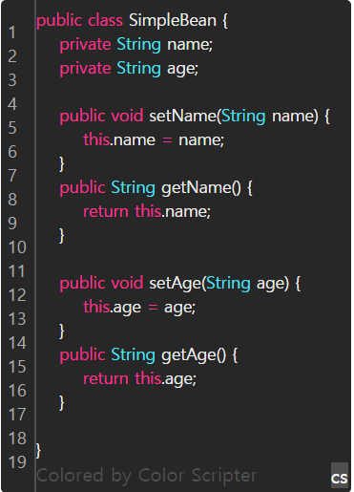
MODEL
Model represents an object or JAVA POJO carrying data.
It can also have logic to update controller if its data changes.
POJO ( Plain Old Java Object ) = Java Beans
순수하게 setter, getter 메소드로 이루어진 Value Object성의 Bean을 말한다.
모델은 모든 데이터의 상태와 로직을 처리한다.
모델은 뷰와 컨트롤러에서 데이터 상태를 처리하거나 가져오는 인터페이스를 제공하는데 모델은 뷰와 컨트롤러에 직접 관여하지 않으며 독립적으로 존재한다.
이것은 MVC 패턴에서 가장 중요한 부분인데 모델의 독립성이 소프트웨어를 좀 더 유연하게 만들어 주기 때문이다.

Slide 4
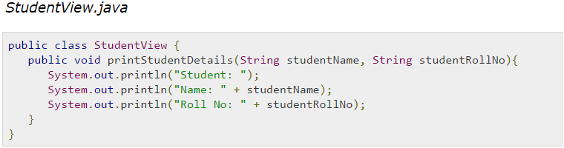
VIEW
View represents the visualization of the data that model contains.
VIEW 는 MODEL 안에 있는 DATA를 시각적으로 표현해주는 역할을 한다.
뷰는 모델이 가진 데이터를 표현하는 방법을 제공한다.
일반적으로 화면을 표현하는 데 필요한 처리를 담당한다.
뷰는 모델 데이터를 직접 변경하지 않으므로 뷰는 모델로부터 데이터가 업데이트 되는 것을 청취하고 데이터를 가져온다.
모든 뷰는 모델에 대한 정보를 알지만 모델은 뷰에 대한 정보를 알지 못하도록 하는 것이 핵심이다.
하나의 모델은 다양한 뷰의 모델이 될 수 있다. 그러나 모델은 여러 개의 뷰가 어떻게 처리 되는지 알 필요가 없다.

Slide 5
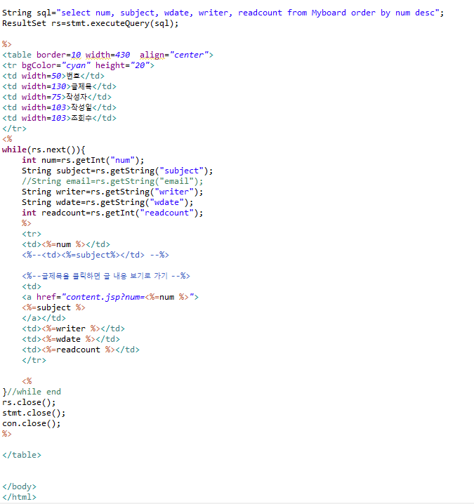
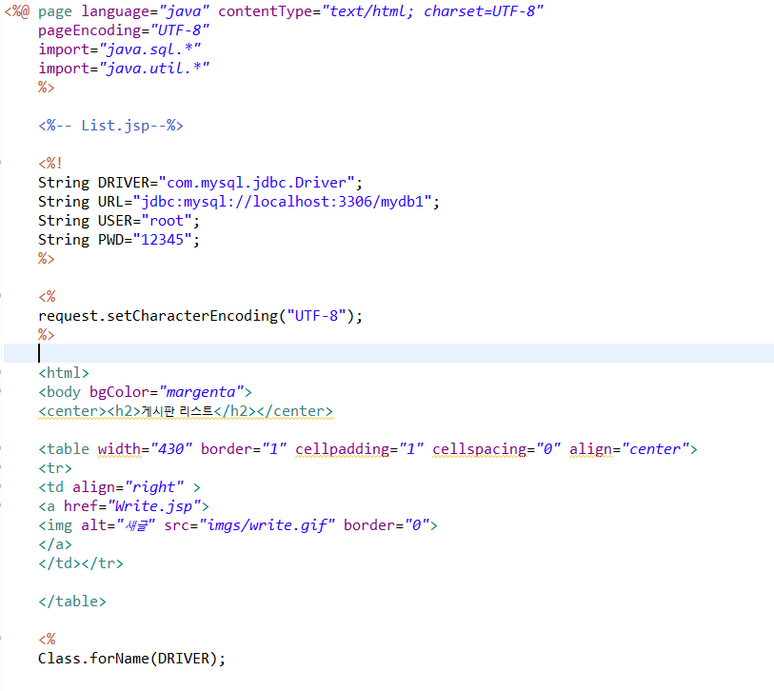
JSP 에서 작성한 MODEL1 BOARD Source Code
HTML Design 과 JAVA LOGIC이 한 소스에 혼합되어 있다.
웹 디자이너의 작업이 개발자의 작업에 영향을 끼칠 수도 있다.
JAVA CODE : SQL Qreury
HTML CODE : TABLE
JSP
JAVA CODE : while loop
JAVA CODE : DB Connection
JAVA CODE : incoding type set
HTML CODE : TABLE
JAVA CODE : disconnect DB
HTML CODE : TABLE DESIGN
HTML CODE : HTML END

Slide 6
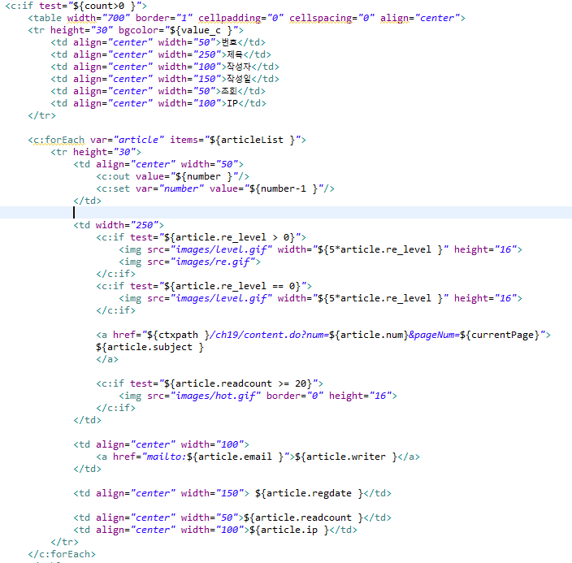
MODEL 2 방식의 BOARD
MVC 패턴을 적용하여 JSP 파일로 VIEW를 구성
${}는 EL: Expression Language 으로써,
JSTL
값(데이터)을 웹 페이지에 표시(표현)하는 데 사용되는 태그
JSP 출력에 대한 부분을 쉽게 하기 위해 개발되었다.
표현 언어는 ${}를 사용하여 값을 표현한다
즉, Controller가 넘겨준 Model 에서 데이터를 출력하여
페이지에 값을 표현해준다.
EL 표현언어
<c: forEach> 태그는 JSTL 으로써, JSP Standard Tag Library의 약자이다.
JSP에서 사용 가능한 표준 태그 라이브러리를 만들어서 많이 사용되어지는 Java 클래스들을 JSP에서 코드가 아닌 태그로 사용할 수 있도록 표준화시켜 놓은 집합체이다.
JSTL은 코드를 깔끔하게 하고 가독성을 좋게 해준다.

Slide 7
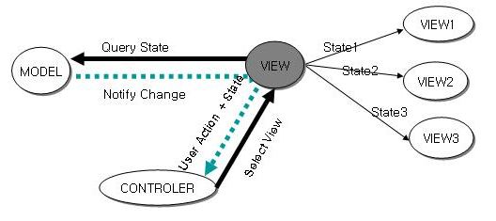
Controller
Controller acts on both model and view.
It controls the data flow into model object and updates the view whenever data changes.
It keeps view and model separate.
사용자는 원하는 기능을 처리하기 위한 모든 요청을 단일 컨트롤러에 보낸다.
모델은 비즈니스와 관련된 상태 정보 및 관련 기능을 제공하는데, 컨트롤러는 이 모델을 통해서 사용자의 요청을 처리한다.
모델을 사용하여 알맞은 비즈니스 로직을 수행한 후 컨트롤러는 사용자에게 보여줄 뷰를 선택하며, 선택된 뷰는 사용자에게 알맞은 결과 화면을 보여준다.
뷰가 사용자에게 결과 화면을 보여줄 때에는 결과 정보가 필요한데,
컨트롤러가 이 정보를 뷰에 전달해 준다.

Slide 8
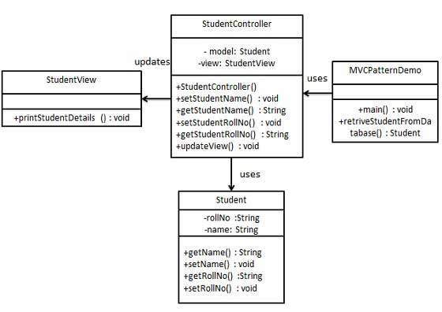
간단한 MVC 예제
Controller
VIEW
MODEL

Slide 9
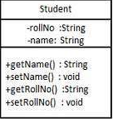
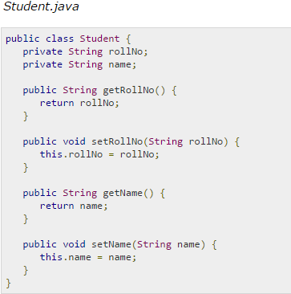
Model
Private 접근제어자를 사용함
객체 외부에서 내부 변수 String rollNo , String name 에 대한 접근을 제한함.
Getter / Setter를 이용 하여, 내부 변수를 입출력함.

Slide 10

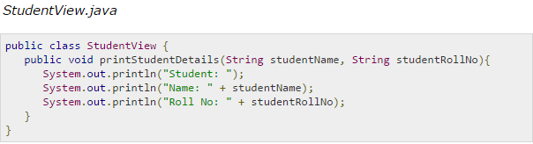
VIEW
메서드 명 : printStudentDetails
매개 변수 : String studentName, String studentRollNo
매개 변수로 입력 받은 문자열 2개를 Console 창에 출력하는 메서드이다.

Slide 11
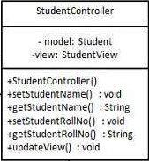
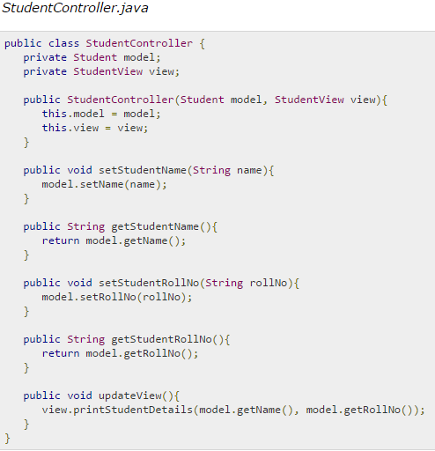
Controller
Model , View 객체 선언
StudentController 의 생성자이다.
StudentController 객체가 생성될 때, 입력 받은 Model 과 View를 바인딩 시킨다.
Controller의 메서드를 작성한다.
입력 받은 매개 변수를 Model 객체에 Getter / Setter 메서드를
이용하여 데이터를 바인딩 시킨다.
VIEW 객체의 printStudentDeatils(String name, String rollNo) 메서드를 사용한다.

Slide 12
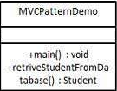
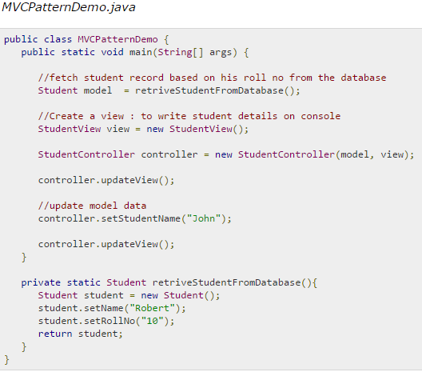
Main
Main 메서드
retriveStudentFromDatabase() 라는 Static 메서드를 하단에 작성하고, Main 에서 객체를 생성한다. 이 메서드가 실행되면 Robert 라는 문자열과 , 10의 RollNo 가 입력된 Student Model 객체가 반환된다.
Main 에서 VIEW 객체의 메서드를 사용하기 위하여 객체를 생성한다.
Controller 객체를 생성하는데, 매개변수로, 윗부분에서 생성한 VIEW와 MODEL 객체를 넣어준다. Controller의 객체에는 각각의 VIEW와 MODEL이 바인딩 된다.
VIEW 객체의 printStudentDeatils(String name, String rollNo) 메서드를 사용한다. Model에 넣은 문자열이 Console 창에 출력될 것이다.
Controller의 메서드를 이용하여, Model의 name 변수를 변경하는 부분이다.
Name을 변경하고 다시 출력을 한다.
Student Model의 Getter / Setter를 이용하여 문자열을 바인딩 시킨다.

Slide 13
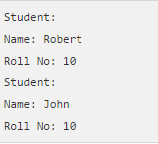
Main
출력 결과
Model 변경
Name 변화
최초 Name 삽입

Slide 14
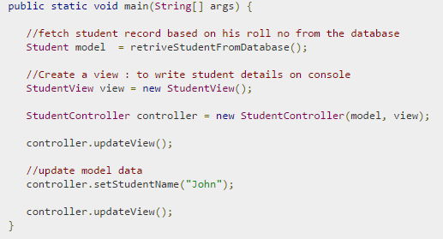
Controller
Controller의 메서드를 이용하여 Model 과 View 객체의 메서드를 사용한다.
Ex. Model의 데이터를 어떤 View 에게 전달 할 것인가? / 어떤 데이터를 Model 에게 요청할 것인가?
VIEW
Main
VIEW 객체
MODEL 객체
매개변수
매개변수
Controller 생성
들어온 데이터를 출력하는 역할
어떻게 출력할지?
Ex. 출력 부분에 대한 수정
메서드 사용
출력
변경 후 출력
MODEL
Getter / Setter를 이용하여 데이터를 보관하는 역할
Ex. rollNo, name 이외의 변수가 필요할때?

Slide 15

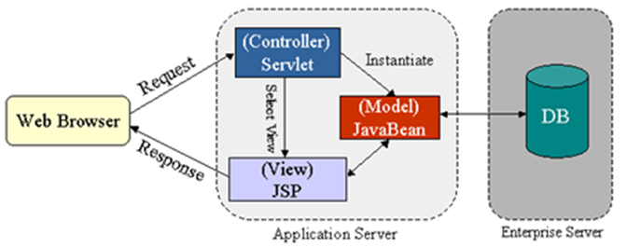
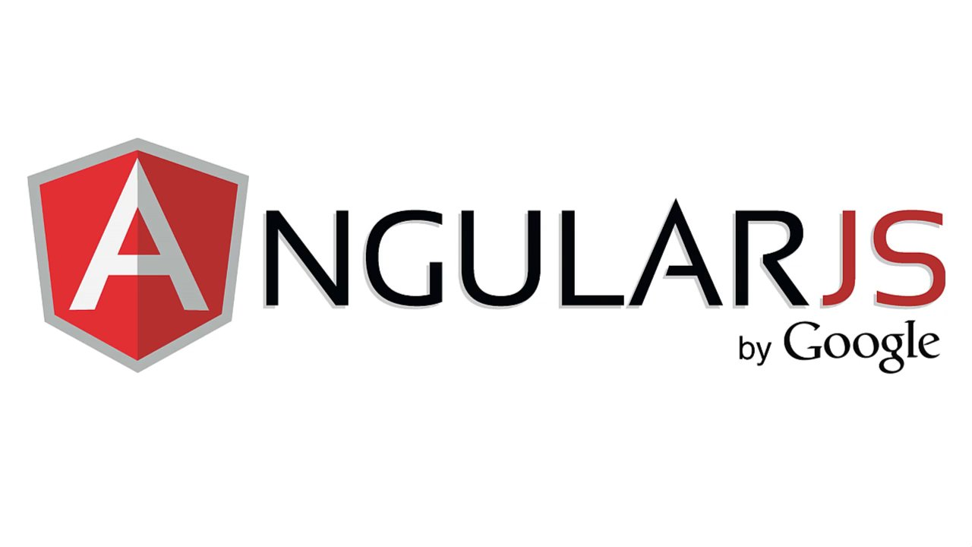
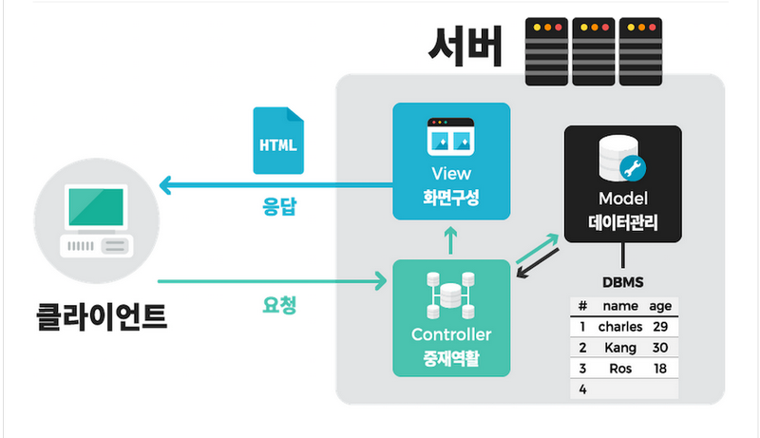
MVC 패턴의 활용
웹 프레임워크

Slide 16
감사합니다.

